Slide 1
COM-305 METODOLOGI PENELITIAN KUALITATIF
2019-2020
Dr Sri Wijayanti. M.Si

Slide 2
KONTEN MATERI
Teorisasi
Perspektif Komunikasi
Peta Teori Komunikasi
Penyusunan Bab 2 Tinjauan Pustaka
State of The Art

Slide 3
tEORISASI

Slide 4
SETELAH MASALAH KITA TEMUKAN, APA YANG HARUS KITA LAKUKAN?
MENCOBA MENJELASKAN MASALAH TERSEBUT DARI TEORI YANG RELEVAN

Slide 5
A theory is not just an explanation; it is a way of packaging reality, a way of understanding it.
A theory is a system of thought, a way of looking.
We can never “view” reality purely. Instead, we must use a set of concepts and symbols to define what we see.
Theories provide the lenses with which we observe and experience the world

Slide 6
FUNGSI TEORI DALAM PENELITIAN KUALITATIF
Teori tidak bersifat statis. Kita terus-menerus memodifikasi teori-teori lama dan mengembangkan teori baru.
Pada intinya, kita menggunakan teori sosial untuk mengatur dan menyusun pemikiran kita serta untuk memperdalam dan memperluas pemahaman. Karena menyusun pengetahuan, teori juga menjadi cara berkomunikasi secara efektif satu sama lain.

Slide 7
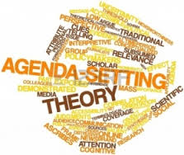
APA ITU TEORI KOMUNIKASI?

Slide 8
Communication
Williams(1992)
Verb (communicate)
To exchange thoughts, feelings, and information
To make known
To make common
To have a symphathetic relationship
Noun (communication)
The exchange of symbols, common messages, and information
The process of exchange between individuals through a common system of symbols
The art of expressing ideas
The science of transmitting information

Slide 9
Communication
A symbolic process in which human beings act to exchange perceptions and ultimately to build the knowledge bank for themselves, one another and society as a whole, for the purpose of taking future actions (Stacks, dkk, 1991)
The deliberate or accidental transfer of meaning (Gamble & Gamble, 2005)
Human communication is the process through which individuals – in relationships, groups, organizations, and societies – respond to and create message to adapt to the environment and one another (Ruben & Stewart, 1998)
The management of messages for the purpose of creating meaning (Lawrence Frey, dkk dalam Griffin, 1997)
A social process in which individuals employ symbols to establish & interpret meaning in environment (Richard West & Lynn H Turner, 2007)

Slide 10
Communication Theory
Collective wisdom found in the entire body of theories related to communication
Umbrella term for all careful, systematic and self-conscious discussion and analysis of communication phenomena
Sebuah istilah utk memayungi prinsip2 umum & berorientasi pd pernyataan2 yg didesain utk menjelaskan sebab2 & hubungan2 kunci diantara aspek2 yg ada pada perilaku komunikatif

Slide 11
OBJECT STUDY OF COMMUNICATION
SIMBOL & SISTEM TANDA
Groups
Organizations
Message
Communicator
Communicator
Conversation
Relationship
Culture & Society
Media
INTERAKSI SOSIAL

Slide 12
TEORISASI?
The process of systematically formulating & organizing ideas to understand a particular phenomenon
(West & Turner, 2007)

Slide 13
TEORISASI
Arah penalaran
Level realita sosial yg dijelaskan
Cakupan teori
Penjelasan teori

Slide 14
TEORISASI
ARAH PENALARAN
Deduktif --- bermula dr gagasan abstrak (konsep) mengarah pd bukti empiris ---- pendekatan kuantitatif
Induktif --- bermula dr observasi empiris (data) mengarah pd generalisasi teoritis yg abstrak --- pendekatan kualitatif

Slide 15
TEORISASI
Mikro --- interaksi antara individu
Meso --- organisasi atau institusi
Makro --- masyarakat atau sosial
LEVEL REALITA YANG PERLU DIJELASKAN

Slide 16
Level Realitas
TEORI
Arah Analisis
Mikro
Menengah
Makro
Teori sosial yang berfokus pada kehidupan sosial tingkat mikro yang terjadi selama jangka waktu yang singkat (misal, interaksi berhadapan muka dan pertemuan antara beberapa individu atau kelompok kecil).
Teori sosial yang berfokus pada hubungan, proses, dan struktur pada kehidupan sosial tingkat menengah (misal, organisasi, pergerakan, dan komunitas) serta peristiwa yang beroperasi dalam jangka waktu menengah (beberapa bulan, beberapa tahun, atau satu dekade)
Teori sosial yang berfokus pada kehidupan sosial tingkat makro (misal, lembaga sosial, masyarakat sektor utama, keseluruhan masyarakat, atau dunia) dan proses yang terjadi dalam jangka waktu yang lama (beberapa tahun, beberapa dekade, seabad atau lebih lama)

Slide 17
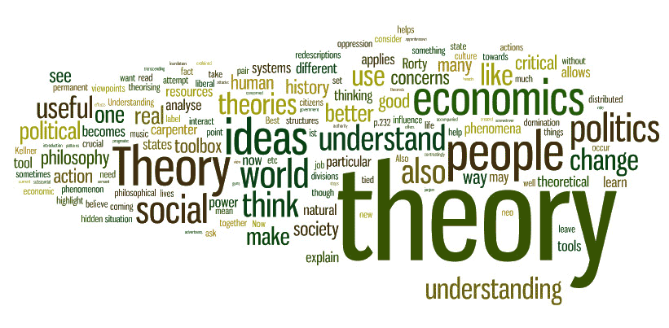
TEORISASI
CAKUPAN TEORI
Grand theory
Menjelaskan semua fenomena seperti perilaku komunikasi dengan cara yang benar secara universal. Menyatukan semua pengetahuan tentang fenomena menjadi satu kerangka teoritis yang terintegrasi
Contoh: Marxism adalah sebuah grand theory
Mid-range theory (Soen: Substantive theory)
Explain the behavior of a specific group of people rather than everyone or tries to explain the behavior of all people within a specified time or context
Contoh: Many theories of communication fall into this category
Narrow theory
Concern only certain people in certain situations
Contoh: the communication rules pertinent to standing in an elevator; tips to have date with someone)

Slide 18
TEORISASI
PENJELASAN TEORI
Penjelasan kausalitas (causal explanation)
Penjelasan struktural (structural explanation)
Penjelasan interpretif (interpretive explanation)

Slide 19
TEORI & DESAIN PENELITIAN
Keberadaan teori tergantung desain (Creswell,1994)
Contoh Strategi Penelitian Fenomenologi
Peneliti tidak punya bayangan sebelumnya terkait dengan paham, ekspektasi atau kerangka kerja tertentu yang digunakan untuk memandunya dalam analisa data
Desain grounded research & fenomenologi tidak butuh teori (!)

Slide 20
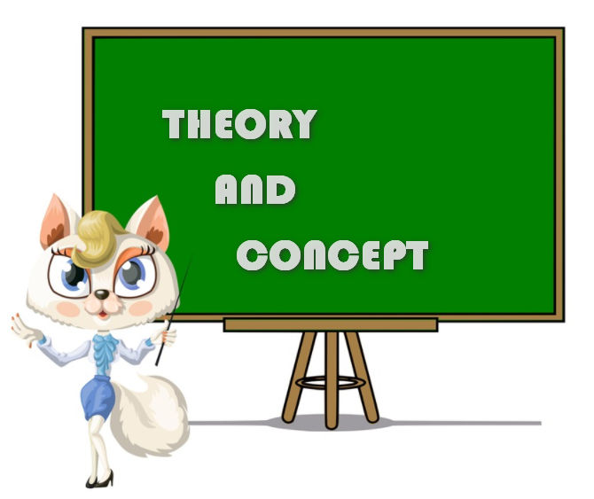
BEDA TEORI DAN KONSEP
Teori : terdiri dari beberapa konsep yang saling berkaitan satu dengan lainnya, dan karena hubungan antar konsep tsb kita bisa menjelaskan suatu hal.
Konsep : terdiri dari konsep itu sendiri
Komunikasi kelompok, teori atau konsep?

Slide 21
INGAT !
Dalam penelitian, kita harus mengeksplikasikan. Jangan hanya menerima apa yang tertulis di buku saja, menerima apa kata ahli tanpa menyesuaikan dan membandingkan

Slide 22
Bagaimana cara memetakan teori
Pemetaan teori : memahami teori itu seperti apa dan posisi teori tsb dalam ilmu komunikasi berada dimana.
Hal yang harus diperhatikan dalam memetakan teori :
Teori itu masuk ke dalam konteks apa?
Tradisi teoritis dari teori tersebut dimana (Tradisi teoritis akan menjelaskan cara berpikir teori tsb tentang komunikasi)
Teori tsb masuk ke dalam paradigma mana?

Slide 23
Masalahnya Adalah Ada Begitu Banyak Teori Komunikasi Yang Bisa Kita Gunakan Untuk Menjelaskan Sebuah Realita Komunikasi.
Bagaimana Cara Yang Mudah Untuk Bisa Memahami Beragam Teori Tersebut?
Tentukan Perspektif Penelitian Anda!

Slide 24
PERSPEKTIF Komunikasi

Slide 25
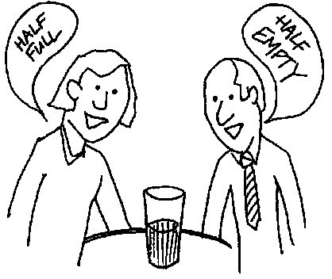
APA ITU PERSPEKTIF?
Kerangka konseptual; seperangkat asumsi2; seperangkat nilai2 & seperangkat gagasan2 yg pengaruhi persepsi kita & pengaruhi tindakan dlm suatu situasi (Charon, 1998)
Standpoint; Viewpoint; Outlook, Position

Slide 26
Macam–macam PERSPEKTIF
Konteks informal (perspektif dalam kehidupan sehari-hari). Misal, jelaskan kecelakaan dikaitkan dengan mahluk halus, dll
Konteks formal (perspektif ilmiah dan non ilmiah). Misal, ilmiah melalui prosedur riset ketat dan non ilmiah tidak berdasar prosedur riset
Disiplin ilmu (sosiologi, psikologi, antropologi, komunikasi, dll)

Slide 27
Macam PERSPEKTIF Teori Komunikasi
Tradisi (semiotika, fenomenologi, dll)
Disiplin ilmu (sosiologi, psikologi, dll)
Level (tataran) (interpersonal, group, dll)
Level observasi (mikro, meso & makro)
Metodologi (objektif & subjektif)
Wilayah (barat & timur)
Paradigma (positivistik, interpretif, kritis)

Slide 28
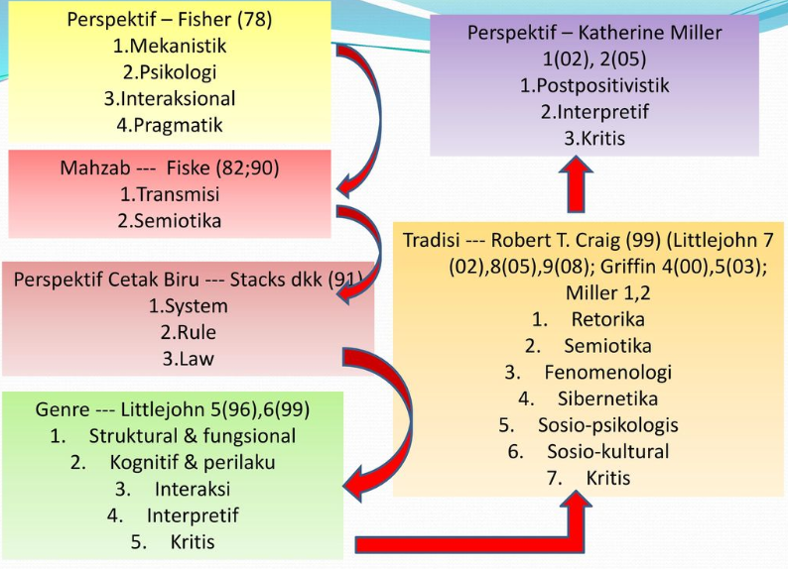

Slide 29
PETA TEORI komunikasi

Slide 30
PETA TEORI KOM INTERPERSONAL GRIFFIN
PARADIGMA/ PERSPEKTIF/ TEORI/ METODA | P | PP | I | I | I | C | I | METODA
 | Sosiopsiko | Sibernetika | Retorika | Semiotika | Sosiokultur | Kritis | Fenomeno
Symbolic Interactionism |  |  |  |  | X |  |  | S
Coordinated Management of Meaning |  |  |  |  | X |  | X | S
Expectancy Violations Theory | X |  |  |  |  |  |  | O
Interpersonal Deception Theory | X |  |  |  |  |  |  | O
Constructivism | X |  | X |  |  |  |  | O
Social penetration Theory | X |  |  |  |  |  |  | O
Uncertainty Reduction Theory | X |  |  |  |  |  |  | O
The Interactional View |  | X |  |  |  |  |  | O
Relational Dialectics |  |  |  |  |  |  | X | S
Social Judgment Theory | X |  |  |  |  |  |  | O
Elaboration Likelihood Model | X |  |  |  |  |  |  | O
Cognitive Dissonance Theory |  | X |  |  |  |  |  | O

Slide 31
PETA TEORI KOM KELOMPOK & PUBLIK GRIFFIN
 | P | PP | I | I | I | C | I | METODA
 | Sosiopsiko | Sibernetika | Retorika | Semiotika | Sosiokultur | Kritis | Fenomeno
Functional Perspective on Group Decision Making | X | X |  |  |  |  |  | O
Adaptive Structuration Theory |  | X |  |  | X |  |  | S
Symbolic Convergence Theory | X |  | X |  |  |  |  | O
Information System Approach |  | X |  |  |  |  |  | S
Cultural Approach |  |  |  |  | X |  |  | S
Critical Theory of Communication Approach |  |  |  |  |  | X | X | S
The Rhetoric |  |  | X |  |  |  |  | S
Dramatism |  |  | X | X |  |  |  | S
Narrative paradigm |  |  | X |  |  |  |  | S

Slide 32
PETA TEORI KOM MASSA GRIFFIN
 | P | PP | I | I | I | C | I | METODA
 | Sosiopsiko | Sibernetika | Retorika | Semiotika | Sosiokultur | Kritis | Fenomeno
Technological Determinism |  |  |  | X | X |  |  | S
Semiotics |  |  |  | X |  |  |  | S
Cultural Studies |  |  |  |  |  | X |  | S
Cultivation Theory | X |  |  |  | X |  |  | CO
Agenda-Setting Theory | X |  |  |  |  |  |  | O
The Media Equation | X |  |  |  |  |  |  | O

Slide 33
PETA TEORI KOM KULTURAL GRIFFIN
 | P | PP | I | I | I | C | I | METODA
 | Sosiopsiko | Sibernetika | Retorika | Semiotika | Sosiokultur | Kritis | Fenomenologi
Anxiety/ Uncertainty Management Theory | X |  |  |  |  |  |  | O
Face-Negotiation Theory | X |  |  |  | X |  |  | O
Speech Codes Theory |  |  |  |  | X |  |  | S
Genderlect Styles |  |  |  | X | X |  |  | S
Standpoint Theory |  |  |  |  |  | X |  | S
Muted Group Theory |  |  |  |  |  | X |  | S

Slide 34
SELAIN TEORI, KONSEP DAN PERSPEKTIF YANG DITENTUKAN
WAJIB MENENTUKAN PARADIGMA APA YANG TEPAT DALAM PENELITIAN KITA

Slide 35
Paradigma DALAM TEORI KOMUNIKASI
PARADIGMA
The basic beliefs or worldview that guides the investigator, not only in choices of method but in ontologically & epistemologically fundamental way (Guba & Lincoln, 1994)
Paradigma sebagai cara mendasar untuk mempersepsi, berpikir, menilai dan melakukan yang berkaitan dengan sesuatu secara khusus tentang visi realitas.
Pemilihan paradigma penelitian menggambarkan pilihan atau kepercayaan yang akan mendasari dan memberi pedoman seluruh proses penelitian untuk menentukan masalah apa yang dituju dan tipe penjelasan apa yang dapat diterimanya.

Slide 36
Macam Paradigma
Guba dan Lincoln (1994; 2000)
Positivisme; Post positivisme; Konstruktivisme; Teori Kritis; Partisipatori.
Neuman (2000)
Positivisme; Interpretif; Kritis
Sarantakos (1993)
Positivisme; Ilmu Pengetahuan Sosial Interpretif; Teori Kritis

Slide 37
Macam Paradigma ..
Schwandt (Patton, 2002)
Interpretivisme, Hermeneutik & Konstruksionisme Sosial
Crotty (Patton, 2002)
Positivisme (dan Pospositivisme), Interpretivisme (Interaksi Simbolik, Fenomenologi, dan Hermeneutika), Kritis, Feminisme, & Posmodernisme
Creswell (1994)
Kuantitatif ; Kualitatif

Slide 38
FUNGSI PARADIGMA DALAM PENELITIAN KUALITATIF
Scientific paradigm (paradigma ilmiah)
Bersumber dari pandangan positivisme
Naturalistic paradigm (paradigma alamiah)
Bersumber pada pandangan fenomenologis.
August Comte dan Emile Durkheim.
Mencari fakta dan penyebab fenomena sosial, dan kurang mempertimbangkan subyektif individu.
Mempertimbangkan fakta sosial atau fenomena sosial sebagai sesuatu yang memberikan pengaruh dari luar atau memaksakan pengaruh terhadap perilaku manusia
Max Weber dan Irwin Deutcher.
Berusaha memahami perilaku manusia dari segi yang dibayangkan atau dipikirkan oleh orang-orang itu sendiri.
Hatcer menggambarkan sebagai berikut:
Realitas yang disadari
Realitas yang tampak
REALITAS OBYEKTIF
Realitas yang tidak tampak
Realitas yang tidak disadari
REALITAS SUBYEKTIF

Slide 39
Paradigma dalam penelitian kualitatif
Paradigma Klasik/Positivis
Berangkat dari pemikiran Auguste Comte dan dikembangkan oleh John Stuart Mill
Paradigma ini melihat melihat ilmu-ilmu sosial layaknya ilmu alam yang harus diukur secara objektif dengan menggunakan metode yang sama
Peneliti dengan paradigma ini selalu menggunakan pengukuran data secara kuantitatif, melakukan eksperimen dan survey
Riset harus dilakukan secara objektif, ukuran yang tepat, melakukan pengujian terhadap teori atau hipotesis dengan menganalisis data kuantitatif.
Asumsi awal adalah adanya hubungan sebab dalam sebuah fenomena sosial

Slide 40
Paradigma dalam penelitian kualitatif
Paradigma Konstruktivis/Interpretive
Analisis yang sistematis yang didapatkan melalui observasi yang detail terhadap terhadap tindakan – tindakan sosial yang bermakna yang dilakukan individu dalam lingkungan alamiahnya. Analisis ini dilakukan untuk mendapatkan pemahaman dan interpretasi bagaimana mereka menciptakan dan mengkonstruksi dunianya
Realitas merupakan hal yang subjektif yang dikonstruksikan oleh individu

Slide 41
Paradigma dalam penelitian kualitatif
Paradigma Kritis
Proses mengungkapkan struktur atau realitas yang tersembunyi dalam dunia yang bersifat material untuk membantu individu merubah kondisi dan membangun dunia yang lebih baik
Adanya ketidakteraturan dan realitas palsu yang harus diungkap karena hal tersebut merugikan masyarakat

Slide 42
PERSPEKTIF TRADISI & METODOLOGI GRIFFIN
WILAYAH OBJEKTIF
FENOMENOLOGI
SIBERNETIKA
SEMIOTIKA
KRITIS
RETORIKA
SOSIOPSIKOLOGI
SOSIOKULTURAL
WILAYAH INTERPRETIF

Slide 43
PARADIGMA & PERSPEKTIF TRADISI GRIFFIN
POSTPOSITIVISM
INTERPRETIVE
FENOMENOLOGI
SIBERNETIKA
SEMIOTIKA
KRITIS
CRITICAL
RETORIKA
SOSIOPSIKOLOGI
SOSIOKULTURAL
POSITIVISM
INTERPRETIVE

Slide 44
PENYUSUNAN BAB 2 TINJAUAN PUSTAKA

Slide 45
ISI
TINJAUAN PUSTAKA
Informasi hasil-hasil penelitian lain terkait penelitian yang dilakukan
Menghubungkan penelitian dengan literatur-literatur yang ada
Mengisi celah-celah dalam penelitian sebelumnya
Kerangka kerja dan tolak ukur untuk mempertegas pentingnya penelitian tersebut.
Membandingkan hasil-hasilnya dengan penemuan-penemuan lain

Slide 46
Bagaimana menyusun Tinjauan Pustaka ???
Mengidentifikasi keywords
Carilah jurnal-jurnal dan buku-buku terkait
Temukanlah laporan penelitian yang sejenis
Bacalah laporan/jurnal/buku terkait dan tentukan kontribusinya bagi penelitian Anda
Buatlah peta teori
Susun daftar pustaka dari peta literatur tersebut

Slide 47
Variasi Penggunaan Teori
Sebagai penjelasan atas perilaku dan sikap-sikap tertentu
Panduan umum untuk meneliti gender, kelas, ras, dsb
Poin akhir dalam penelitian
Beberapa penelitian kualitatif tidak menggunakan teori yang terlalu eksplisit

Slide 48
PETA LITERATUR
Merupakan ringkasan visual dari penelitian-penelitian yang sudah dilakukan orang lain
Cara yang paling umum adalah top –down, dimana bagian paling bawah merupakan penelitian yang diajukan

Slide 49
Contoh Peta Literatur
Kesalahpahaman Isu Autisme di Masyarakat
Studi Persuasi di Masyarakat
Perkembangan Persuasi narasi
Posisi teori Transportation Imagery Model di studi persuasi narasi
Pemahaman Isu Autisme secara benar melalui transportasi personal penonton film (Usulan Penelitian)
Transportasi sebagai pengalaman personal
Film sebagai media persuasi narasi yang populer

Slide 50
Latihan
Buatlah peta literatur dari topik dan permasalahan yang Anda ajukan !

Slide 51
Bagaimana cara mengorganisasikan teori?
Pengorganisasian dilakukan dengan membagi sumber informasi tersebut berdasarkan konsep-konsep utama yang digunakan.
Selanjutnya konsep tersebut dibagi berdasarkan sub bagian untuk penulisan lebih lanjut

Slide 52
KERANGKA BERPIKIR PENELITIAN
Konstruksi logika dari masalah penelitian baik ditinjau dari aspek teoritis ataupun dari aspek konseptual.
Ditentukan dari tujuan penelitian dan konsep serta teori penelitian
Didesain dengan tujuan untuk mengarahkan alur penelitian dan membantu peneliti saat melakukan analisa data

Slide 53
Isu Autisme di Indonesia
Fenomena mitos, stigmatisasi dan diskriminasi terhadap penyandang autis dan keluarga
Teori TIM dalam Persuasi Narasi
Media persuasi sosialisasi Autisme yang popular
Kalangan ibu sebagai target utama Kampanye Autisme
Film dengan isu Autisme
Konsep Transportasi Narasi
Transportasi sebagai pengalaman personal
Fenomenologi Interpretatif
Pemaknaan pengalaman Transportasi penonton film
Contoh Kerangka Berpikir Penelitian

Slide 54
KESALAHAN UMUM
Tinjauan Pustaka
Hanya merupakan listing sejumlah teori
Tidak/kurang memasukkan perkembangan mutakhir atau state of the art
Tidak merumuskan conceptual definitions konsep-konsep utama
Tidak menentukan conceptual definition mana yang akan dipergunakan dalam penelitian
Kesalahan pemilihan conceptual definition yang kurang sesuai dengan tujuan penelitian
Penggunaan conceptual definition tanpa disertai argumentasi mengapa konsep tersebut perlu dimasukkan
Kurang tinjauan kepustakaan studi-studi lain yang mempergunakan konsep-konsep serupa
Tidak ada keterkaitan antar konsep-konsep yang dipilih

Slide 55
STATE OF THE ART

Slide 56
Pengertian :
Perkembangan terakhir (teori, metode analisis, teknik pengumpulan data, hasil) dari sebuah tema/topik penelitian yang telah dilakukan dalam waktu tertentu.

Slide 57
Fungsi :
Bahan perbandingan memahami persoalan yang diteliti
Penegasan tidak melakukan replikasi dan duplikasi penelitian
Kepentingan praktis memudahkan pembaca melihat posisi peneliti dalam ruang lingkup tema yang sejenis

Slide 58
Empiri/ Fenomena/ indikasi di lapangan
Ragu Ragu
Menguji (deduktif)
Metode Penelitian Kuantitatif
State of the art
Gap Teoritik
Tidak ada teori
Membangun (Induktif)
Metode Penelitian Kualitatif
Teori tidak lengkap
Modifikasi Teori
Studi Kasus
Topik
Tinjauan Pustaka

